Slide 1

KIỂM THỬ PHẦN MỀM
(Software Testing)
1

Slide 2
BÀI 2: Quy trình kiểm thử phần mềm
2.1 Các vấn đề liên quan đến quy trình kiểm thử
2.2 Quy trình kiểm thử
2.3 Cấu trúc của bản kế hoạch kiểm thử
2

Slide 3
2.1 Các vấn đề liên quan kiểm thử phần mềm
2.1.1. Khái niệm quy trình kiểm thử phần mềm
2.1.2. Tầm quan trọng của kiểm thử theo quy trình
2.1.3. Vị trí của kiểm thử trong vòng đời phần mềm
3

Slide 4
2.1.1 Khái niệm Quy trình kiểm thử PM
Khái niệm Quy trình (theo IEEE): là một tập hợp các bước có thứ tự được thực hiện cho một mục đích cụ thể
Quy trình kiểm thử phần mềm một tập các hoạt động, các phương thức mà con
người phải làm để thực hiện việc kiểm thử cho một phần mềm hay một hệ thống phần mềm
4

Slide 5
2.1.2 Tầm quan trọng của kiểm thử
Cần làm rõ vai trò và trách nhiệm của việc kiểm thử phần mềm
Cần làm rõ các công đoạn, các bước kiểm thử
Cần hiểu và phân biệt các tính chất kiểm thử (tại sao phảinkiểm thử), các bước kiểm thử (khi nào thực hiện), và các kỹ thuật kiểm thử (kiểm thử bằng cách nào?)
5

Slide 6
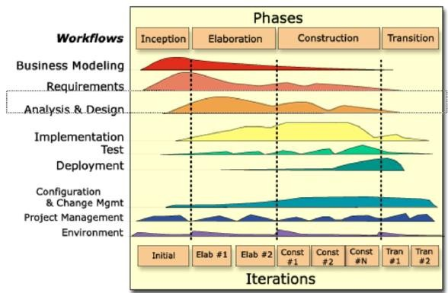
2.1.3 Vị trí của kiểm thử trong vòng đời phần mềm
Kiểm thử được thực hiện sau mỗi bước lặp với qui trình RUP
6

Slide 7
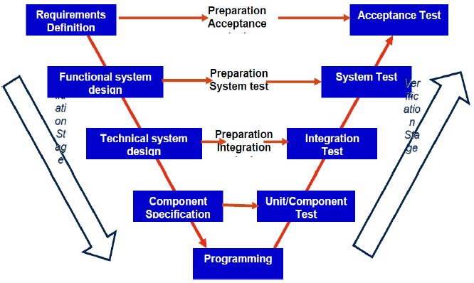
2.1.3 Vị trí của kiểm thử trong
vòng đời phần mềm
Mô hình chữ V
7

Slide 8
2.1.3 Vị trí của kiểm thử trong vòng
đời phần mềm
Các tính chất cần ghi nhận của mô hình chữ V
Các hoạt động thực hiện và các hoạt động kiểm thử được tách biệt nhưng độ quan trọng là như nhau
Mô hình này minh họa cho mọi hoạt động của quá trình thẩm định và xác minh
8

Slide 9
2.2 Quy trình kiểm thử tổng quát
1. Test Planning
2. Test Analysis & Design
3. Test Executing
4. Test Report & Evaluation
9

Slide 10
10

Slide 11












2. Test Process
Business Requirements
Functional Specification
User Stories
Project Plan Document
Solution Document
Test Plan
Business Requirements
Functional Specification
User Stories (Draft)
Project Plan Document
Solution Document
Test Designs
Test Cases
Test Procedures
Test Data
Test Results
Test Scripts
Test Plan
Test Reports
Planning and Control
Analysis and Design
Implementation and Execution
Test Report and Evaluation
Test Closure
1. Test Plan
Test Designs
Test cases
Test Procedures
Test Data
Test Results
Test Scripts
Defects
Test Reports
Exit Criteria
Evaluation
1. Test Report Summary

Slide 12
Common Inputs and Outputs
2. Test Process
Test Planning:
Input: Project plan, Customer Requirement & Acceptance criteria/SRS
Output: Test Plan document
Test Design:
Input: Test plan, Requirement, detail design
Output: Test cases, test scripts, test data in high level
Test Implementation and Execution:
Input: Test cases, test data, test scripts
– Output: Test report, Defect list
12

Slide 13
2.2.1 Lập kế hoạch kiểm thử
Test Manager hoặc Test Leader sẽ xây dựng kế hoạch ban đầu về kiểm thử:
Định nghĩa phạm vi kiểm thử
Nhận dạng các yếu tố để kiểm thử
Ước lượng kiểm thử
Chiến lược kiểm thử
Xây dựng môi trường kiểm thử
– …
Kế hoạch kiểm thử cần được:
Xem lại bởi QA, Business Analysis, PM, Customer
Chấp thuận bởi PM và Cusomer
Hiệu chỉnh trong suốt chu kỳ kiểm thử để phản ánh các
thay đổi nếu cần thiết
13

Slide 14
2. Test Process
Common Test Resources
Guideline: Test process
Templates for test documents:
Test Plan
Test case specification
Test report
Defect analysis report
Test tools:
Defect tracking tool
Test Effort tracking tool
Test schedule
Test automation tools
Rational Robot (Functional & Performance test)
OpenSTA (Open source), Witir (Open source)
14

Slide 15
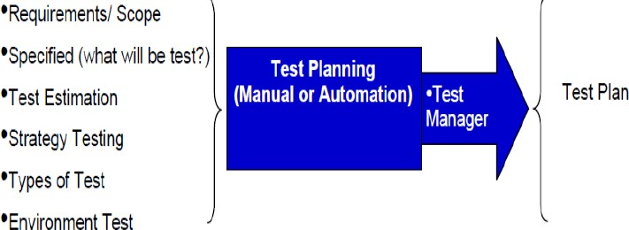
2.2.1 Lập kế hoạch kiểm thử
Lập kế hoạch kiểm thử là quá trình tạo ra bản kế hoạch kiểm thử
Bản kế hoạch kiểm thử là tài liệu mô tả về phạm vi, cách tiếp cận, các nguồn lực và kế hoạch thực hiện kiểm thử.

Slide 16
2.2.1 Lập kế hoạch kiểm thử
Mục tiêu của lập kế hoạch kiểm thử:
Thiết lập được mục tiêu dài hạn và ngắn hạn của việc kiểm thử.
Nhận biết được các rủi ro có thể xảy ra
Xác định được cách tiếp cận và kế hoạch cho việc kiểm thử.

Slide 17
2.2.1 Lập kế hoạch kiểm thử
6 nhiệm vụ chính trong hoạt động lập kế hoạch:
Xác định được phạm vi kiểm thử, các rủi ro có thể xảy ra, xác định được mục tiêu kiểm thử để đảm bảo đo đạc được chất lượng phần mềm sản xuất ra
Xác định cách tiếp cận việc kiểm thử: nên sử dụng kỹ thuật kiểm thử nào, độ bao phủ kiểm thử cho phép…
Thực thi theo chính sách và chiến lược kiểm thử
Xác định nguồn lực kiểm thử cần thiết.
Lên kế hoạch cho hoạt động phân tích, thiết kế, thực thi…
Xác định tiêu chí kết thúc kiểm thử

Slide 18
2.2.1 Lập kế hoạch kiểm thử
Hoạt động kiểm soát kiểm thử: là hoạt động nhằm quản lý việc kiểm thử được thực hiện theo đúng kế hoạch
Kế hoạch kiểm thử cần phải được xây dựng sớm như có thể có trong mỗi chu kỳ phát triển phần mềm để:
Tập hợp và tổ chức các thông tin kiểm thử cần thiết.
Cung cấp thông tin về qui trình kiểm thử sẽ xảy ra trong tổ chức
kiểm thử.
Cho mỗi thành viên trong đội kiểm thử có hướng đi đúng.
Gán các trách nhiệm rõ ràng cụ thể cho mỗi thành viên đội kiểm thử.
Có lịch biểu làm việc rõ ràng và các thành viên có thể làm việc
với nhau tốt.
Giám sát được tình trạng hiện tại của việc kiểm thử
Đưa ra các hành động nhằm điều chỉnh kịp thời các hoạt động kiểm
thử để đảm bảo kế hoạch
18

Slide 19
2.2.1 Lập kế hoạch kiểm thử
5 nhiệm vụ của hoạt động kiểm soát kiểm thử
1. Đo đạc, phân tích các kết quả từ việc kiểm thử.
2. Giám sát và ghi lại tiến độ, độ bao phủ và tiêu chí kết thúc.
3. Cung cấp thông tin thường xuyên cho các bên liên quan.
4. Đề xuất các hành động hiệu chỉnh.
5. Đưa ra các quyết định để tiếp tục hay dừng việc kiểm thử

Slide 20
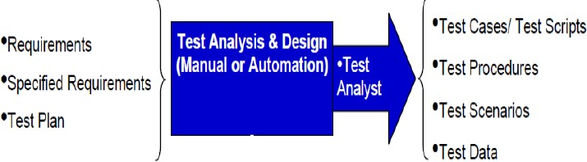
2.2.2 Phân tích và thiết kế kiểm thử
Là hoạt động chuyển các mục tiêu của kiểm thử thành các trường hợp kiểm thử cụ thể

Slide 21
2.2.2 Phân tích và thiết kế kiểm thử
Mục tiêu của phân tích và thiết kế kiểm thử:
Xây dựng được bộ khung các tình huống cần kiểm thử (high level test case). Trong đó:
Các test case cần bao phủ tất cả khía cạnh kiểm thử cho từng yêu cầu phần mềm
Các test case cần bao phủ tất cả yêu cầu trong các chiến lược kiểm thử
Nếu cần kiểm thử tự động, test designer sẽ xây dựng các kịch bảm kiểm thử tự động dựa trên các test case/ test procedure

Slide 22
2.2.2 Phân tích và thiết kế kiểm thử
Các hoạt động chính của quá trình phân tích và thiết kế kiểm thử:
1. Kiểm tra lại tất cả các loại tài liệu của dự án: bản đặc tả yêu cầu hệ thống, thiết kế kiến trúc, thiết kế chi tiết, nguyên mẫu giao diện của hệ thống
2. Phân tích và đánh giá khả năng kiểm thử được của hệ thống dựa trên yêu cầu của khách hàng.
3. Xác định và đặt thứ tự ưu tiên cho các điều kiện kiểm thử dựa trên kết
quả phân tích các chức năng cần kiểm thử, bản mô tả các chức năng đó
4. Thiết kế và đặt ưu tiên cho các tình huống kiểm thử mức cao
5. Xác định dữ liệu kiểm thử cần thiết cho các điều kiện và trường hợp kiểm thử
6. Thiết kế cho việc thiết lập môi trường kiểm thử,xác định yêu cầu về cơ
sở hạ tầng và các công cụ cần thiết
7. Tạo mối liên hệ giữa yêu cầu khách hàng và các trường hợp kiểm thử để kiểm soát được hoạt động kiểm thử và sự thay đổi yêu cầu của khách
hàng nếu có
22

Slide 23
2.2.2 Phân tích và thiết kế kiểm thử
Các test case cần được:
Xem xét lại bởi Project Leader, Developer có liên quan, các Testers khác, Test Leader, Business Analysis và Customer.
Chấp thuận bởi Test Leader hoặc Customer
Hiệu chỉnh/cập nhật nếu Tester đã tìm được những lỗi mà không nằm trong các testcase hiện có.

Slide 24
2.2.3 Thực hiện kiểm thử
Thực hiện kiểm thử là quá trình bao gồm:
Phát triển và đặt thứ tự ưu tiên cho các thủ tục kiểm thử (test case/suite), tạo dữ liệu kiểm thử (test data), chuẩn bị các dụng cụ kiểm thử nếu có (test harness), viết kịch bản kiểm thử tự động(test scripts), chuẩn bị môi trường kiểm
thử (test enviroment)
Chạy thử một thành phần chức năng hay cả một hệ thống dựa trên các sản phẩm, tài liệu đã chuẩn bị ở bước trên nhằm đưa ra kết quả thực tế

Slide 25
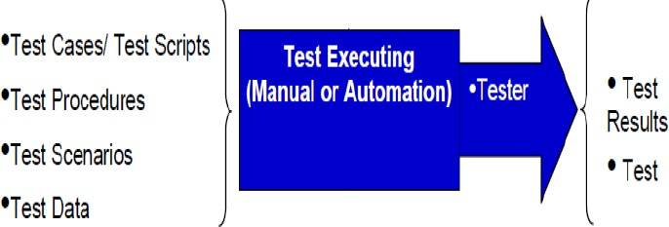
2.2.3 Thực hiện kiểm thử
Mục tiêu của chuẩn biì và thực hiện kiểm thử
Xây dựng được các thủ tục kiểm thử
Cài đặt môi trường và dữ liệu kiểm thử

Slide 26
2.2.3 Thực hiện kiểm thử
Nhiệm vụ chính của thực hiện kiểm thử:
Phát triển và xét thứ tự ưu tiên cho các tình huống kiểm thử,
tạo dữ liệu và chuẩn bị các công cụ kiểm thử, viết các tình huống
kiểm thử tự động
Xây dựng các bộ kiểm thử từ các tình huống kiểm thử để kiểm thử đạt hiệu quả nhất
Cài đặt và kiểm tra môi trường kiểm thử
Thực hiện kiểm thử cho một bộ, hoặc theo các
Ghi lại kết quả của kiểm thử
So sánh kết quả kiểm thử thực thế với kết quả mong đợi
Báo cáo sự cố và phân tích nguyên nhân
Lặp lại hoạt động kiểm thử cho mỗi sự cố đã được xác định hoặc kiểm tra lại để xác nhận lỗi xảy ra không ảnh hưởng đến các
phần khác của phần mềm
26

Slide 27
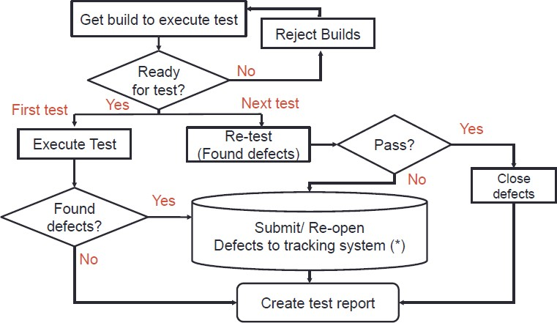
2.2.3 Thực hiện kiểm thử

Slide 28
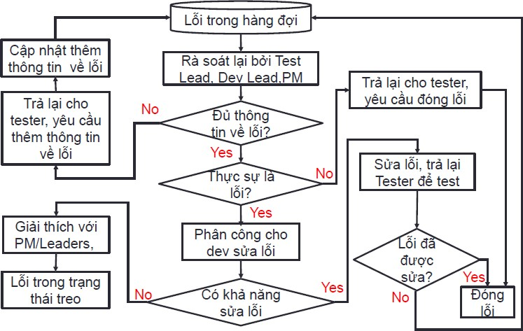
Quy Trình xử lý lỗi

Slide 29
2.2.4 Báo cáo và đánh giá kiểm thử
Báo cáo và đánh giá kiểm thử là hoạt động đánh giá kết quả kiểm thử so với mục tiêu đã đề ra
Mục tiêu chính: Để đánh giá việc kiểm thử như thế nào là đủ cho mỗi giai đoạn kiểm thử
3 nhiệm vụ chính:
Kiểm tra các kết quả kiểm thử so với các tiêu chí dừng kiểm thử.
Đánh giá tình trạng hiện tại để tiến hành kiểm thử thêm nếu cần.
Viết bản báo cáo tổng kết các hoạt động kiểm thử cho các bên liên quan

Slide 30
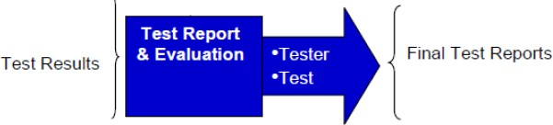
2.2.4 Báo cáo và đánh giá kiểm thử
Test Manager hoặc Test Leader sẽ phân tích các lỗi trong hệ thống theo dõi các lỗi.
Tạo các báo cáo lỗi.
Đánh giá các kết quả kiểm thử, thống kê các yêu cầu thay đổi.
Tính và phân phối các thông tin đo lường hoạt động kiểm
thử.
Tạo bảng tổng kết đánh giá hoạt động kiểm lỗi.
Xác định xem đã đạt tiêu chí thành công và hoàn thành kiểm
thử chưa.
30

Slide 31
2.2.4 Báo cáo và đánh giá kiểm thử
Hoạt động kết thúc kiểm thử
Là hoạt động thu thập dữ liệu từ các hoạt động kiểm thử, tổng hợp các kinh nghiệm dựa trên việc kiểm tra và hoàn thiện bộ sản phẩm kiểm thử, dữ liệu sau khi thu thập sẽ là căn cứ, cơ sở để phân tích số liệu, đưa ra các bài học để áp dụng cho tương lai
Mục tiêu chính của hoạt động kết thúc kiểm thử là thu thập dữ liệu nhằm:
Cung cấp dữ liệu cho việc bàn giao sản phẩm phần mềm
Lưu trữ dữ liệu
Phân tích cho các hoạt động cải tiến sau này
31

Slide 32
2.2.4 Báo cáo và đánh giá kiểm thử
7 hoạt động chính của hoạt động kết thúc kiểm thử:
Kiểm tra các sản phẩm thực tế được bàn giao so với kế hoạch. Đảm bảo các lỗi được giải quyết hay có kế hoạch giải quyết cho các lần bàn giao sau
Đóng các báo cáo về sự cố hoặc ghi chép các thay đổi cho bất cứ vấn đề nào còn đang để mở
Viết biên bản chấp nhận phần mềm
Lưu trữ các sản phẩm kiểm thử, môi trường kiểm thử và cơ sở hạ tầng cho các lần sử dụng sau
Bàn giao các sản phẩm kiểm thử cho các bộ quản lý dữ liệu và
bảo trì sản phẩm
Phân tích các bài học để xác định những điểm cần thay đổi cho dự án sau
Sử dụng các thông tin thu thập được để cải tiến công việc kiểm
thử một cách định kỳ.
32

Slide 33
2.3 Bản kế hoạch kiểm thử
Định nghĩa của bản kế hoạch kiểm thử
Mục tiêu của bản kế hoạch kiểm thử
Quy trình xây dựng bản kế hoạch kiểm thử
Cấu trúc của bản kế hoạch kiểm thử

Slide 34
2.3.1 Định nghĩa bản kế hoạch kiểm thử
Bản kế hoạch kiểm thử là một tài liệu và chứa các kết quả của các hoạt động sau :
Nhận dạng các chiến lược được dùng để kiểm tra và đảm bảo rằng sản phẩm thỏa mãn đặc tả thiết kế phần mềm và các yêu cầu khác về phần mềm.
Định nghĩa các mục tiêu và phạm vi của nỗ lực kiểm thử.
Nhận dạng phương pháp mà đội kiểm thử sẽ dùng để thực hiện công việc kiểm thử.
Nhận dạng phần cứng, phần mềm và các tiện ích cần cho kiểm thử.
Nhận dạng các tính chất và chức năng sẽ được kiểm thử.
Xác định các hệ số rủi ro gây nguy hại cho việc kiểm thử.
Lập lịch kiểm thử và phân phối công việc cho mỗi thành viên tham
gia.
– .…
Test Manager hoặc Test Leader sẽ xây dựng kế hoạch kiểm thử.

Slide 35
2.3.2 Mục tiêu của bản kê hoạch kiểm thử
Xác định phạm vi kiểm thử
Nhận diện các rủi ro có thể xẩy ra khi thực hiện kiểm thử
Xác định các tiêu chí hoàn thành kiểm thử (acceptance
criteria)
Xác định chiến lược kiểm thử dựa trên phạm vi kiểm thử
Xác định các nguồn lực cho kiểm thử
Xác định các chỉ số để đánh giá kiểm thử
Đưa ra quyết định sớm về việc sử dụng kiểm thử tự động
Xác địnhh các lịch trình, thời gian biểu cụ thể cần đưa ra các sản phẩm kiểm thử
Giúp các thành viên trong tổ dự án làm việc hiệu quả hơn

Slide 36
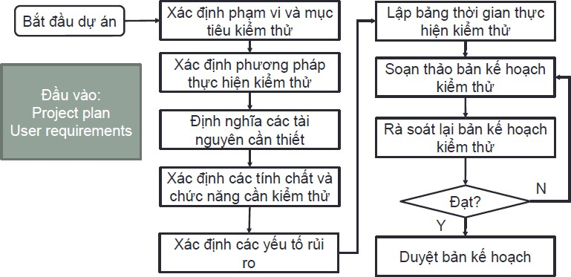
2.3.3 Quy trình xây dựng kế hoạch kiểm thử

Slide 37
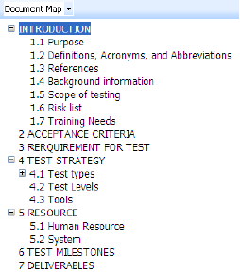
2.3.4 Cấu trúc bản kế hoạch kiểm thử
Bản kế hoạch kiểm thử cơ bản bao gồm 7 thành phần:
1. Introduction
2. Acceptance criteria
3. Requirements for test
4. Test strategy
5. Resources for testing
Human and responsibilities
System: hardware & software
6. Test milestones
7. Deliverables of test: Test Plan, Test Case,Test Reports

Slide 38
2.3.4.1 Giới thiệu chung -Introduction
Mục đích: Trình bày ngắn gọn về mục đích và tổ chức của tài liệu
Các định nghĩa, từ viết tắt, thuật ngữ: cung cấp các định nghĩa của các
thuật ngữ, từ viết tắt cần thiết để giải thích đúng các kế hoạch kiểm thử
Tài liệu tham khảo: Liệt kê tất cả những tài liệu dùng để tạo ra bản kế hoạch
Thông tin cơ bản: Mô tả ngắn gọn về dự án
Phạm vi kiểm thử:
Danh mục các giai đoạn kiểm thử
Danh sách các loại hình kiểm thử
Danh sách các giả định
Các khiểm khuyết theo dự kiến
Danh mục các rủi ro: Liệt kê các rủi ro có thể ảnh hưởng đến việc thiết kế hoặc thực thi các kiểm thử
Nhu cầu đào tạo: Liệt kê các nhu cầu đào tạo của các thành viên trong nhóm để thực thi việc kiểm thử

Slide 39
2.3.4.2 Các tiêu chí chấp nhận sản
phẩm Acceptance criteria
Danh sách các tiêu chí nhằm xác định mức độ chất lượng kiểm thử đủ để bàn giao cho khách hàng hoặc đủ để sang pha tiếp theo
Các tiêu chí có thể là:
Tỉ lệ bao phủ của kiểm thử
Tỉ lệ bao phủ thành công
Số lượng ca kiểm thử
Tỉ lệ lỗi tìm được
Tỉ lệ bỏ qua lỗi
– ….

Slide 40
2.3.4.3 Các yêu cầu cần kiểm thử -
Requirements for test
Liệt kê các yêu cầu kiểm thử
Yêu cầu chức năng
Yêu cầu phi chức năng
Liệt kê các đặc tính và chức năng không cần kiểm thử

Slide 41
2.3.4.4 Các chiến lược kiểm thử
- Test strategy
Là một tài liệu mô tả việc kiểm thử sẽ được thực hiện như thế nào
Trong mục chiến lược kiểm thử sẽ xác định các nội dung:
Các loại kiểm thử: mỗi loại kiểm thử cụ thể cho từng loại yêu cầu của phần mềm
Các cấp độ kiểm thử: cấp độ kiểm thử nào sẽ được thực hiện và loại kiểm thử nào sẽ được thực hiện ở mỗi cấp độ
Công cụ kiểm thử: liệt kê đầy đủ các công cụ hỗ trợ kiễm thử

Slide 42
2.3.4.4 Các chiến lược kiểm thử
- Test strategy
Có 2 chiến lược kiểm thử cơ bản:
Kiểm thử Big bang (kiểm thử vụ nổ lớn): là chiến lược kiểm thử tích hợp hệ thống một lần duy nhất để được module chức năng (hay hệ thống hoàn chỉnh)
Kiểm thử gia tăng: chiến lược kiểm thử từ thấp tới cao, bao gồm 4 mức:
Kiểm thử đơn vị
Kiểm thử tích hợp
Kiểm thử hệ thống
Kiểm thử chấp nhận

Slide 43
2.3.4.5 Nguồn lực cho kiểm thử
– Resources for testing
Nguồn lực hỗ trợ cho hoạt động kiểm thử gồm 2 loại:
Nhân lực: khi liệt kê phải chỉ rõ người nào làm công việc gì
Nguồn lực hệ thống: liệt kê các phần mềm, phần cứng để đáp ứng cho việc kiểm thử

Slide 44
2.3.4.6 Các mốc kiểm thử – Test milestones
Cột mốc kiểm thử: một sự kiện, một thành tích kiểm thử quan trọng đạt được hay cần đạt được của dự án.
Mỗi cột mốc kiểm thử phải bao gồm ít nhất một hoạt động kiểm thử và đạt được một hoặc nhiều sản phẩm kiểm thử.

Slide 45
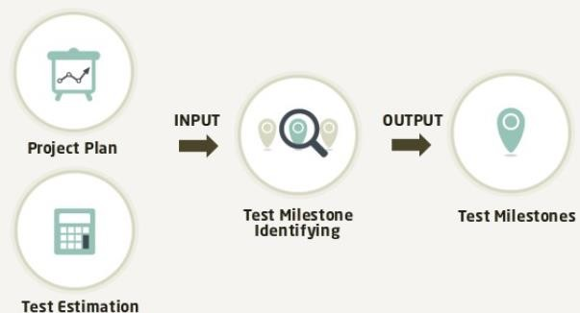
2.3.4.6 Các mốc kiểm thử – Test milestones
Qui trình xác định mốc kiểm thử

Slide 46
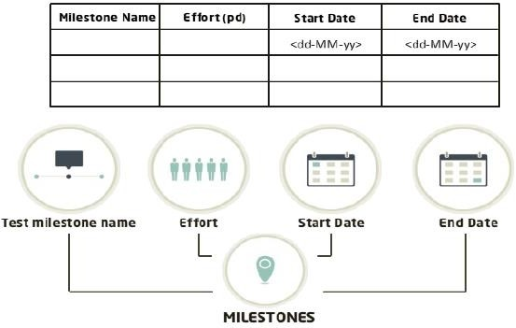
2.3.4.6 Các mốc kiểm thử – Test milestones
Cách biểu diễn các mốc kiểm thử

Slide 47
2.3.4.7 Sản phẩm cần bàn giao – Deliverables of test
Liệt kê tên sản phẩm cần bàn giao
Ngày bàn giao
Người bàn giao
Bàn giao cho ai

